Slide 1
Informační systém pro správu online objednávek a doručování potravin (Tesco Delivery Service)
FAKULTA STROJNÍ
Bc. Maksym Hrytsenko Bc. Péťa Holejsovska
2026

Slide 2
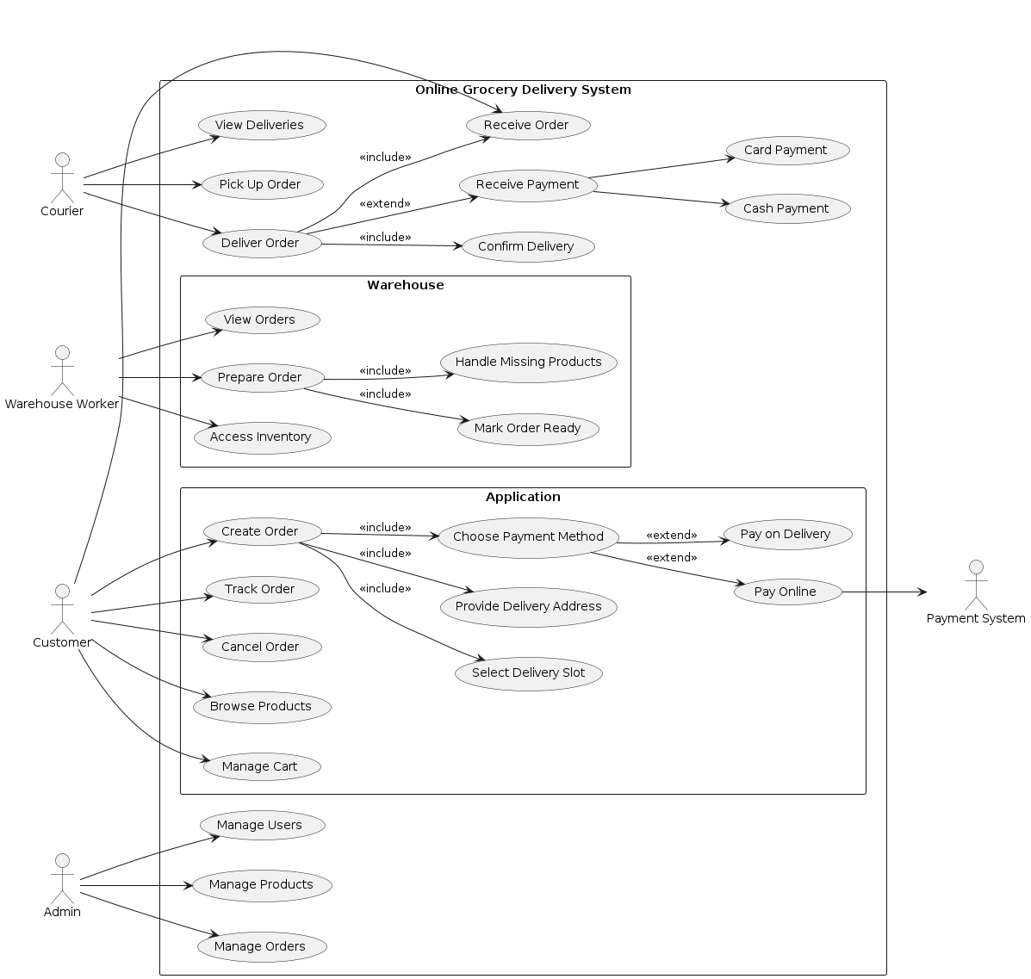
Use Case Diagram

Slide 3
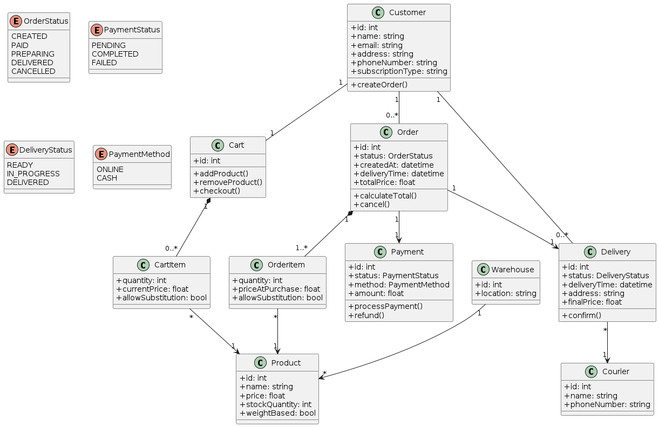
Třídový diagram

Slide 4
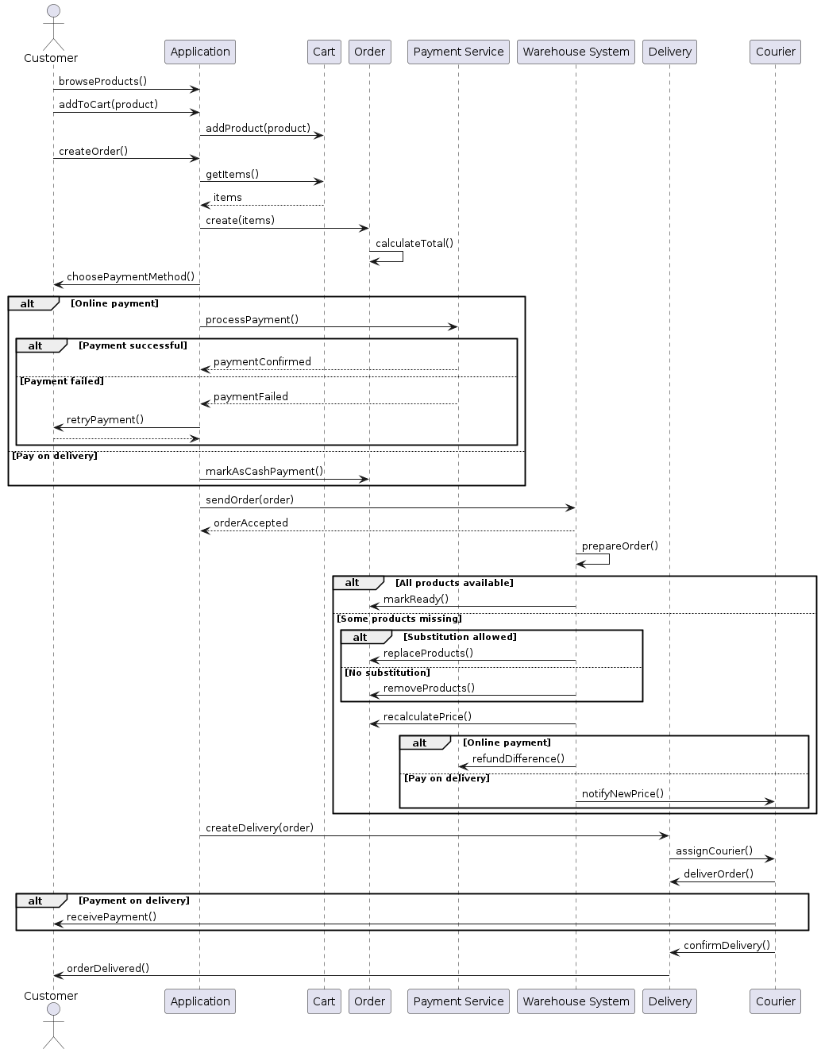
Sekvenční diagram

Slide 5
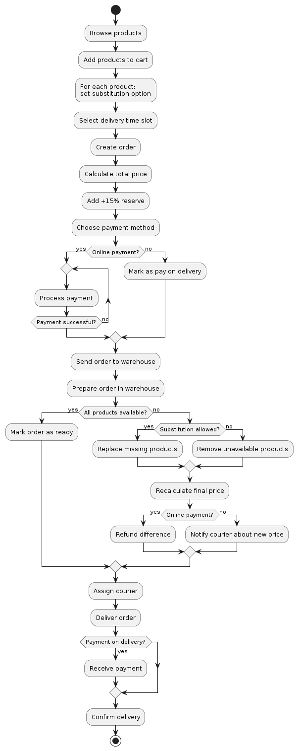
Activity diagram

Slide 6
Děkuji za pozornost.

